Slide 1
APARATO DIGESTIVO
DESCRIPCION Y FUNCIONES
ESTRUCTURA
DESCRIPCION ANATOMICA
DESARROLLO
ENFERMEDADES

Slide 2
DESCRIPCION Y FUNCIONES
El aparato digestivo es un largo tubo, con importantes glándulas asociadas, se encarga de transformar los alimentos en sustancias simples y fácilmente utilizables por el organismo.
Desde la boca hasta el ano, el tubo digestivo mide unos once metros de longitud. En la boca ya empieza propiamente la digestión. Los dientes trituran los alimentos y las secreciones de las glándulas salivales los humedecen e inician su descomposición química. Luego, el bolo alimenticio cruza la faringe, sigue por el esófago y llega al estómago, una bolsa muscular de litro y medio de capacidad, en condiciones normales, cuya mucosa segrega el potente jugo gástrico, en el estómago, el alimento es agitado hasta convertirse en el quimo.
A la salida del estómago, el tubo digestivo se prolonga con el intestino delgado, de unos cinco metros de largo, aunque muy replegado sobre sí mismo. En su primera porción o duodeno recibe secreciones de las glándulas intestinales, la bilis y los jugos del páncreas. Todas estas secreciones contienen una gran cantidad de enzimas que degradan los alimentos y los transforman en sustancias solubles simples.

Slide 3
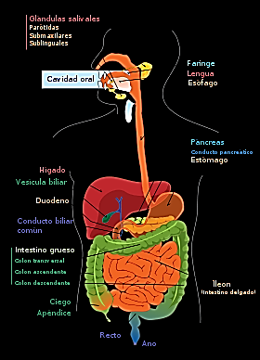
El tubo digestivo continúa por el intestino grueso, de algo más de metro y medio de longitud. Su porción final es el recto, que termina en el ano, por donde se evacuan al exterior los restos indigeribles de los alimentos.

